Slide 1
সু-স্বাগত
ferdauswahid28@gmail.com

Slide 2
ferdauswahid28@gmail.com

Slide 3
শ্রেণি- নবম
বিষয়-রসায়ন
অধ্যায়-৪ (পর্যায় সারণি)
পাঠ- মৌলের বিশেষ নাম
ferdauswahid28@gmail.com

Slide 4
Li
পর্যায় সারণির একই গ্রুপ বা পর্যায়ের একটি মৌল সম্পর্কে জানলে অন্যান্য মৌল সম্পর্কেও বর্ণনা করা যায় কী?
Na
একে পর্যায় সারণির কি বলা যায়?
K
একে পর্যায় সারণির সুবিধা বলা যেতে পারে।
Rb
Cs
Fr
ferdauswahid28@gmail.com

Slide 5
আজকের আলোচ্য বিষয়-----
পর্যায় সারণির সুবিধা ও মৌলের বিশেষ নাম
ferdauswahid28@gmail.com

Slide 6
শিখনফলঃ
১) পর্যায় সারণিতে অবস্থিত মৌলের বিশেষ নাম বলতে পারবে,
২) পর্যায় সারণির সুবিধা বর্ণনা করতে পারবে।
ferdauswahid28@gmail.com

Slide 7
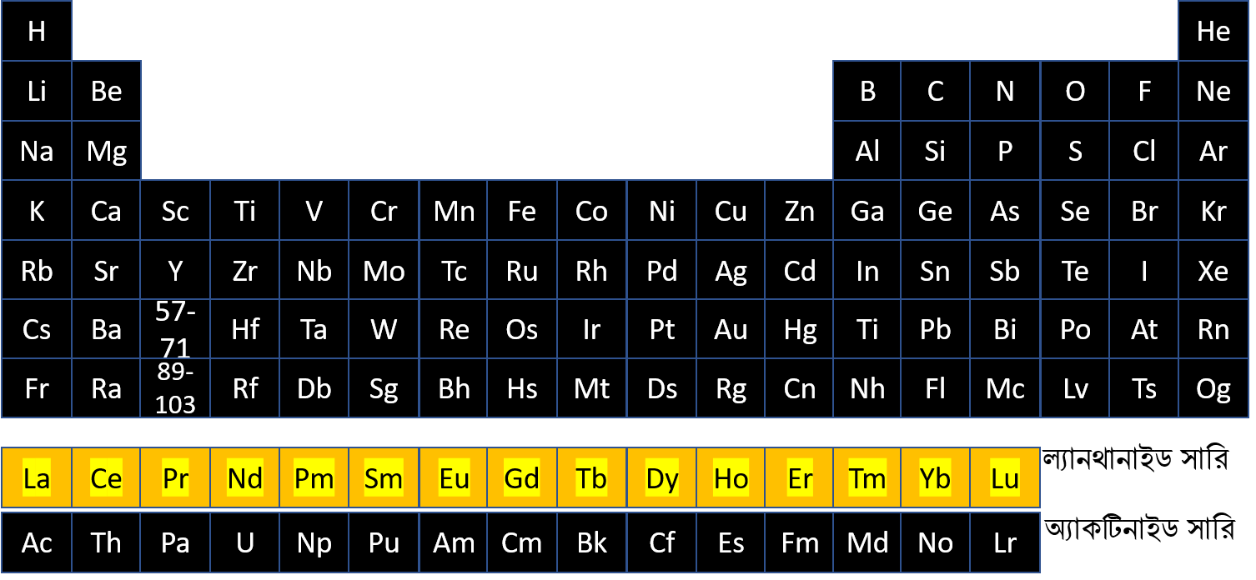
এই গ্রুপের মৌলগুলোকে কি বলে?
চিহ্নিত গ্রুপটিকে মৃৎক্ষার ধাতু বলা হয় কেন?
চিহ্নিত গ্রুপটিকে কি নামে ডাকা হয়?
এরা পানির সাথে বিক্রিয়ায় কী তৈরি করে?
মাটিতে এদের বিভিন্ন যৌগ হিসেবে পাওয়া যায়।
Na +$H_{2}O$ = $H_{2}$ + NaOH
এদের ক্ষার ধাতু বলা হয় কেন?
Ca(20) - ${1s}^{2}$, ${2s}^{2}$ ${2p}^{6}$, ${3s}^{2}$ ${3p}^{6}$, ${4s}^{2}$
ferdauswahid28@gmail.com

Slide 8
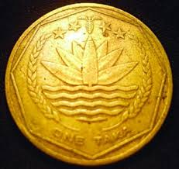
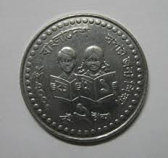
এদের চিনিতে পারছ নাকি?
এরা পর্যায় সারণির কত নম্বর গ্রুপে অবস্থিত?
এদের মুদ্রা ধাতু বলা হয় কেন?
ferdauswahid28@gmail.com

Slide 9
এই গ্রুপ সম্পর্কে কিছু জানা আছে?
Cl(17) - ${1s}^{2}$, ${2s}^{2}$ ${2p}^{6}$, ${3s}^{2}$ ${3p}^{5}$
এরা দ্বিমৌল অণু গঠন করে কি?
এদের হ্যালোজেন বলা হয় কেন?
এই মৌলগুলোকে কোথায় বেশি পাওয়া যায় ?
Cl + Cl = ${Cl}_{2}$
এই গ্রুপে কয়টি মৌল রয়েছে?
Na + ${Cl}_{2}$ = NaCl
ferdauswahid28@gmail.com

Slide 10
এই গ্রুপের মৌলগুলোকে কি বলা হয়?
এদেরকে নিস্ক্রিয় মৌল বলা হয় কেন?
নিস্ক্রিয় গ্যাসগুলোর নাম বলতে পার?
এরা কি কোনো ইলেকট্রন ভাগাভাগি করে?
এদের ইলেকট্রন বিন্যাস করতে পার?
চিহ্নিত গ্রুপটিকে কি বলে?
ferdauswahid28@gmail.com

Slide 11
চিহ্নিত মৌলগুলোকে কি বলা হয়?
এদের দ্বারা গঠিত যৌগ সাধারণত রঙিন হয়ে থাকে?
এরা প্রভাবক হিসেবে বিভিন্ন বিক্রিয়ায় কাজ করে থাকে।
ferdauswahid28@gmail.com

Slide 12
সময়ঃ৮মিনিট
জোড়ায় কাজঃ
১) হ্যালোজেন গ্রুপের মৌলগুলোর নাম লিখ এবং এদের হ্যালোজেন বলার কারণ বর্ণনা কর।
ferdauswahid28@gmail.com

Slide 13
একই পর্যায়ের মৌলের পারমানবিক আকার বা পারপমানবিক ব্যাসার্ধ সম্পর্কে বলা যায়।
পর্যায় সারণির পর্যায় ও গ্রুপ সম্পর্কে ধারণা থাকলে, প্রতিটি গ্রুপ বা পর্যায়ের মৌলের ধর্ম বা বৈশিষ্ট্য বলা সহজ হয়।
পর্যায় সারণি পড়লে আমরা কোনো সুবিধা পাই কী?
পর্যায় সারণির সব মৌলের ধর্ম কি মনে রাখা সম্ভব?
একই গ্রুপের মৌলগুলোর বৈশিষ্ট্য সম্পর্কে বলা সহজ হয় এবং তাদের রাসায়নিক বৈশিষ্ট্য সম্পর্কেও বলা যায়।
নতুন কোনো মৌল আবিষ্কার হলেও তা পর্যায় সারণিতে জায়গা দেওয়া সম্ভব।
ferdauswahid28@gmail.com

Slide 14
একই গ্রুপের মৌলগুলো একই রকম ধর্ম দেখায়----
$H_{2}$(g) + $F_{2}$(g) = HF(g)
$H_{2}$(g) + ${Cl}_{2}$(g) = HCl(g)
$H_{2}$(g) + ${Br}_{2}$(g) = HBr(g)
$H_{2}$(g) + $I_{2}$(g) = HI(g)
ferdauswahid28@gmail.com

Slide 15
একই ভাবে ধাতুর সাথে হ্যালোজেন----
Na + $F_{2}$(g) = NaF
Na + ${Cl}_{2}$(g) = NaCl
Na + ${Br}_{2}$(g) = NaBr
Na + $I_{2}$(g) = NaI
ferdauswahid28@gmail.com

Slide 16
সময়ঃ৬মিনিট
দলীয় কাজঃ
রসায়ন পড়ার ক্ষেত্রে পর্যায় সারণি পড়ার সুবিধা উদাহরণসহ ব্যাখ্যা কর।
ferdauswahid28@gmail.com

Slide 17
মূল্যায়ন
১) ক্ষার ধাতু কাকে বলে?
২) মুদ্রা ধাতু বলতে কী বুঝায়?
৩) ক্লোরিণকে হ্যালোজেন বলা হয় কেন?
৪) নিস্ক্রিয় গ্যাস কাকে বলে?
ferdauswahid28@gmail.com

Slide 18
বাড়ির কাজ
১) ১নং গ্রুপের মৌলগুলোকে ক্ষার ধাতু বলা হয় কেন?
২) আর্গন একটি নিস্ক্রিয় মৌল ইলেকট্রন বিন্যাসের মাধ্যমে ব্যাখ্যা কর।
ferdauswahid28@gmail.com

Slide 19
ধন্যবাদ
ferdauswahid28@gmail.com

